Slide 1
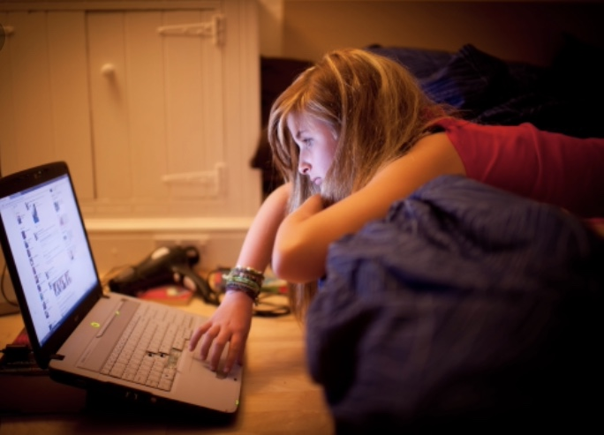
Le nuove frontiere della ricerca
Internet è entrato a far parte dell’esperienza quotidiana modificando le abitudini d’impiego dei media da parte dei giovani
•il 90% dei ragazzi tra i 12 e i 17 anni utilizza pc.
•E 83% usa internet già a partire dai 10 anni.

Slide 2
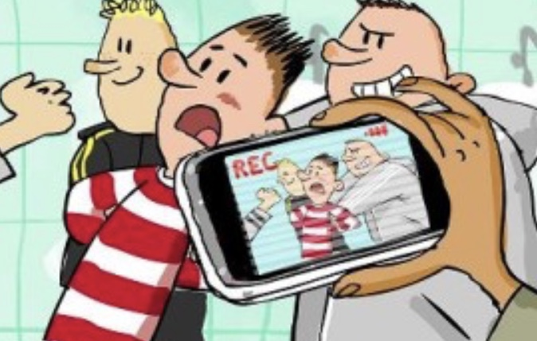
Questi cambiamenti hanno avuto anche ripercussioni sul fenomeno del bullismo diventato in rete “cyberbullismo”

Slide 3
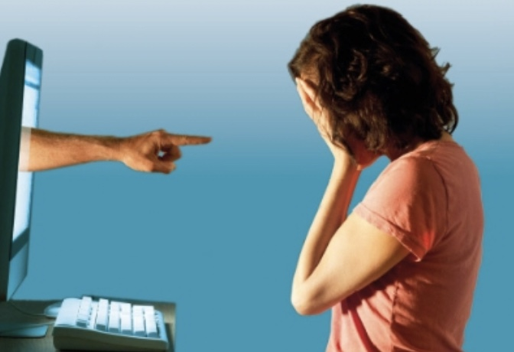
CYBERBULLISMO= Utilizzo da parte di un individuo o di un gruppo, dei nuovi mezzi tecnologici di comunicazione per attuare ripetuti comportamenti ostili al fine di colpire e/o ferire qualcuno.

Slide 4
Due sistemi:
Il pc che permette l’invio di e-mail di molestie o di instant messages con contenuti osceni o calunniosi, minacce e intimidazioni.
Il telefono cellulare utilizzato per l’invio di messaggi di testo, immagini o telefonate (anche anonime) con carattere offensivo.

Slide 5
Cyberbulling-bullismo tradizionale
Somiglianze:
intenzionalità e ripetitività
Differenze:
• cyberbullismo= il potere del bullo è esercitato attraverso l’abilità e la competenza nell’utilizzare le tecnologie.
• bullismo tradizionale= il potere del bullo è identificabile dal punto di vista sociale.

Slide 6
I SOGGETTI

Slide 7
Bulli: gli attori del cyberbullismo riportano relazioni emotive più povere e sembrano essere coinvolti in situazioni di rischio psico sociale.
L’anonimato porta a una maggior frequenza delle azioni di cyberbullismo nelle femmine e nelle persone inibite in contesti normali, che possono sfogarsi grazie a questi mezzi

Slide 8
Bulli/vittime: sono sia aggressori che bersagli bel bullismo elettronico.
Riportano più problematiche comportamentali, uso di sostanze, sintomatologia depressiva o scarso impegno a scuola.

Slide 9
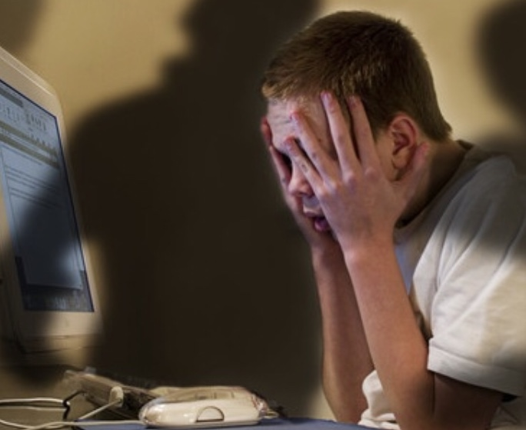
Vittime: nel cyberbullismo per quanto riguarda la vittima non è ancora chiaro se ci siano delle differenze di genere. Questo comporta ulteriori problemi rispetto al bullismo tradizionale perché i bulli elettronici possono svincolarsi da restrizioni di carattere normativo e sociale attraverso l’anonimato.
Questo tipo di bullismo penetra anche tra le pareti domestiche e acuisce un ulteriore sofferenza per la vittima e l’ampiezza dei potenziali spettatori.

Slide 10
Gli stati d’animo delle vittime:
Vissuti di depressione, frustrazione, tristezza, rabbia e spavento.
Gli effetti sulle vittime:
Non sono limitati a ferire i sentimenti, ma possono danneggiare permanentemente la psiche e risultare un’esperienza molto stressante per il ragazzo/a

Slide 11
Come riconoscere il cyberbullismo
1) i genitori devono monitorare le attività on-line dei figli.
2) gli insegnanti dovrebbero supervisionare gli studenti quando usano i computer in classe o a scuola, integrare lezioni con alcune discussioni sui problemi che comporta l’uso scorretto dei nuovi mezzi di comunicazione.

Slide 12
Il sexual harassment
Il sexual harassment (=molestia sessuale) è una particolare forma che può assumere il bullismo.
Definizione: comportamenti della sfera sessuale, che non sono graditi alla persona che li riceve, provocando umiliazione e disagio come avances sessuali, richiesta di favori sessuali, uso di gesti osceni o accuse di omosessualità.
Il molestatore e la vittima possono essere sia maschio che femmina.

Slide 13
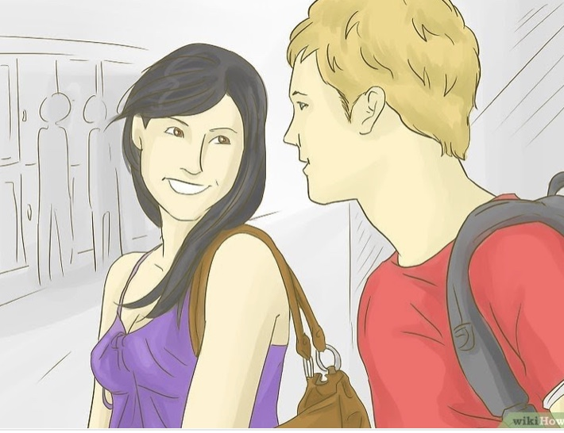
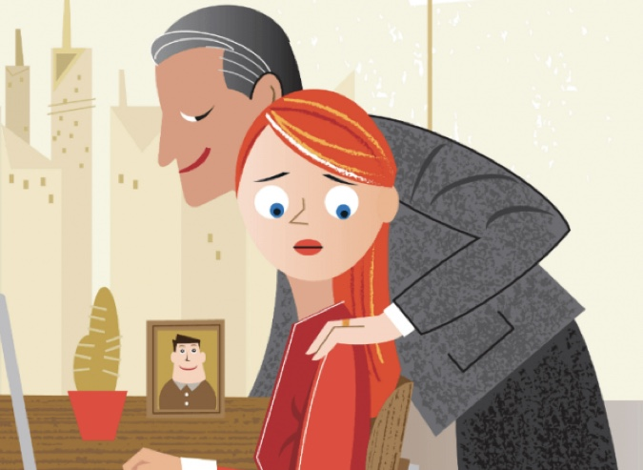
È diverso da un comportamento di seduzione che, invece, è un’azione ben accetta, bidirezionale e reciproca che provoca emozioni di piace.

